Slide 1
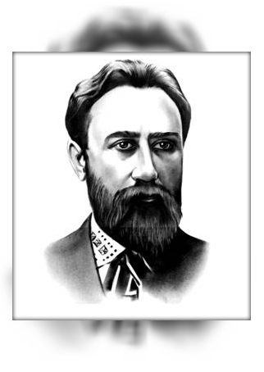
Борис
Дмитрович
Грінченко
Виконала роботу
Бойко Тетяна

Slide 2

План
Початок життєвого шлях у
Дитинство і освіта
Ув`язнення
Педагогічна діяльність
Особисте життя
Літературна спадщина
Вшанування пам`яті
Слово про митця

Slide 3
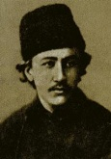
Початок життєвого шляху
Народився Борис Дмитрович Грінченко 9 грудня 1863 року на хуторі Вільховий Яр поблизу села Руські Тишки, тепер Харківського району Харківської області, в родині збіднілих дрібнопомісних дворян.
Нестримний потяг до знань, любов до слова, бажання оволодіти законами прекрасного виявилися у хлопця ще з раннього дитинства. Він багато і натхненно читає.

Slide 4
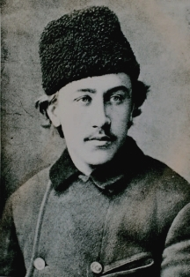
Дитинство
З раннього дитинства стає помітним, що в сім’ї з’явилася незвичайна дитина: обдарована багатьма талантами. Насамперед, літературним. Починаючи з 6- літнього віку, хлопчик складає казки, вірші, байки; малює, ілюструючи саморобні газети та журнали.
Грамоті він навчився в сім'ї і досить рано - перечитав все, що було в батьківській бібліотеці і під впливом прочитаного почав писати вірші.

Slide 5
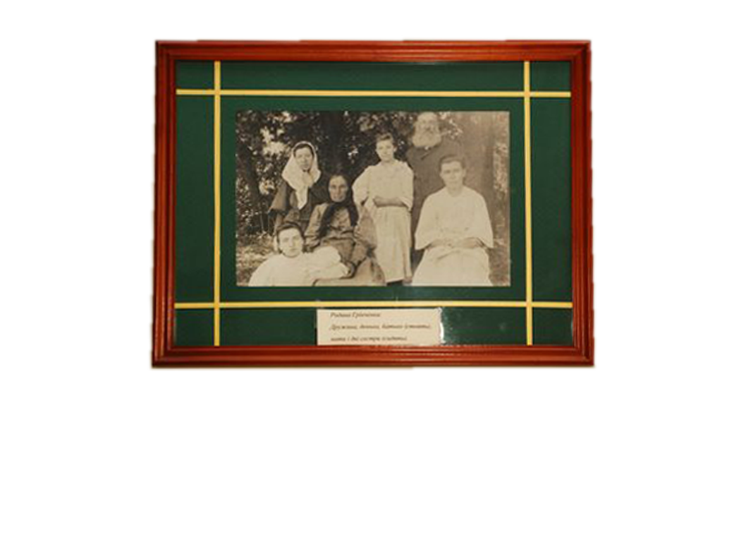


Slide 6
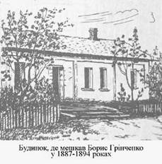

Slide 7
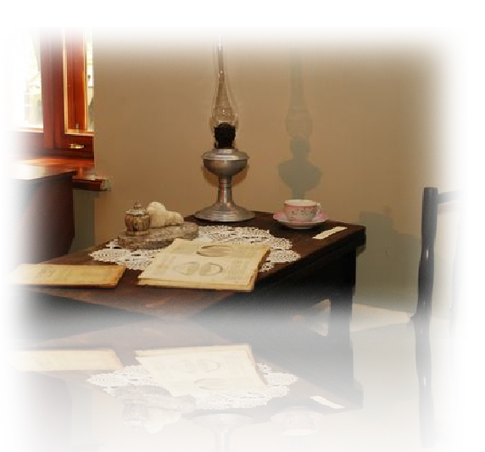
Освіта
З одинадцятирічного віку Бориса віддали в середню школу в Харкові. Тут він продовжує свою “літературну” діяльність: “видає”, крім російського, і український журнал, глибше знайомиться з літературою, народною творчістю.
"Першими літературними вчителями " Б. Грінченко називає В. Скотта, Д. Байрона, В. Гюго, О. Пушкіна, М. Некрасова, О. Кольцова. Саме вони сприяли формуванню вольового характеру письменника.

Slide 8
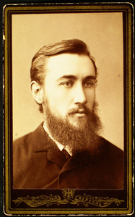
Ув`язнення
Однак доля розпорядилася так, що навчальний заклад Б. Грінченкові не випало закінчити: за читання забороненої літератури його було виключено зі школи й ув'язнено.
П'ятнадцятирічному юнакові довелося пережити допити, знущання, холод і голод. Зрозумівши, що поліція нічого не доб`ється, його було звільнено під наглядом батька.
Умов для продовження навчання більше не було: підірване здоров'я, матеріальні нестатки.

Slide 9
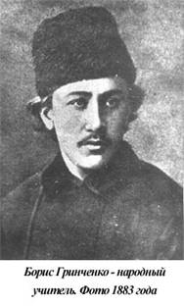
Педагогічна діяльність
Він зумів, не маючи ніякої освіти, скласти іспити на звання народного вчителя при Харківському університеті. З цього моменту (1881 року) почалася його освітньо-педагогічна діяльність, яка тривала до 1893 року. Він він вчителював у селах Харківщини, Сумщини, Катеринославщини, продовжуючи писати.
Вже там он пізнайомився 1883 року на курсах вчителів
у Змієві познайомився з молодою вчителькою Марією

Slide 10
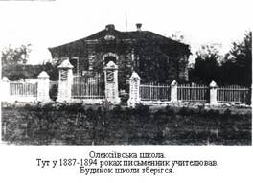

Slide 11
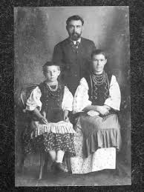
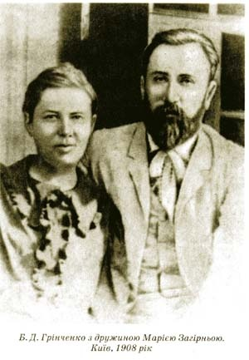
Особисте життя
Молоді люди відразу ж сподобалися один одному. Вже через рік вони одружилися і були разом до самої смерті. У тому ж році у них народилася дочка Настя, яка також, як батько і мама, стала письменницею.
Однак доля не була прихильною до Анастасії - коли дівчині було 23 роки, вона померла від туберкульозу, швидко розвинулась після арешту у справі "Селянського союзу" в 1905 році. Від хвороби помер і маленьких син Насті.

Slide 12

Літературна спадщина
Виходять у світ його поетичні збірки
«Пісні Василя Чайченка» (1884 р), «Під хмарним небом» (1893 р.), «Серед темної ночі» (1901 р.), і «Під тихими вербами» (1902 р.), публікує п’єси «Лісні зорі»
(1897 р.), «Нахмарило» (1897 р.), «Степовий гість» (1898 р.), «Серед бурі» (1899 р.), «На громадській роботі» (1901 р.).

Slide 13

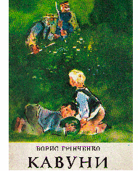





Slide 14
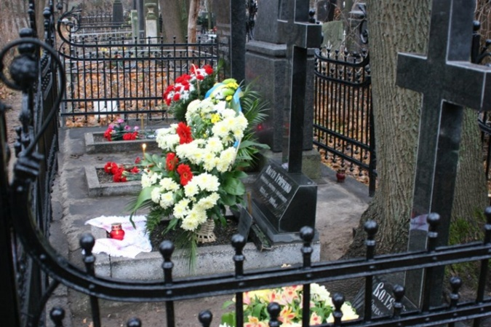
Вшанування пам`яті
Здоров'я Бориса Грінченка підірване туберкульозом, після смерті своїх улюблених ще більше погіршилося. Він був змушений переїхати в Італію, де помер в 1910 році. Поховали письменника в Києві на Байковій кладовищі.

Slide 15
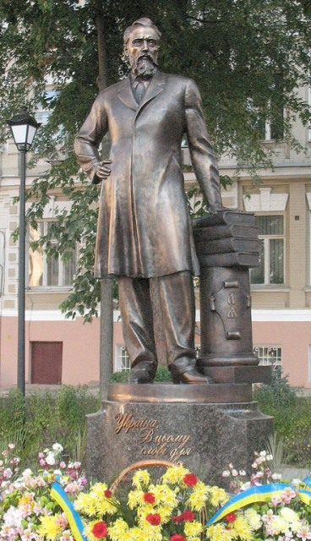
22 серпня 2011 року у сквері поряд із адміністративним корпусом Київського університету імені Бориса Грінченка по
вул. Воровського 18/2 відбулося урочисте відкриття пам’ятника Грінченку (скульптор
Обезюк М. Н., архітектор
М.О. Босенко)

Slide 16
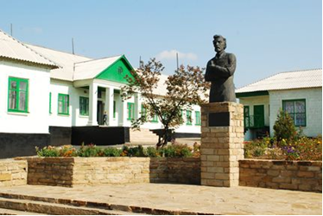
Народний меморіально-літературний музей Бориса Гринченка
( с. Олексіївка на Луганщині)

Slide 17
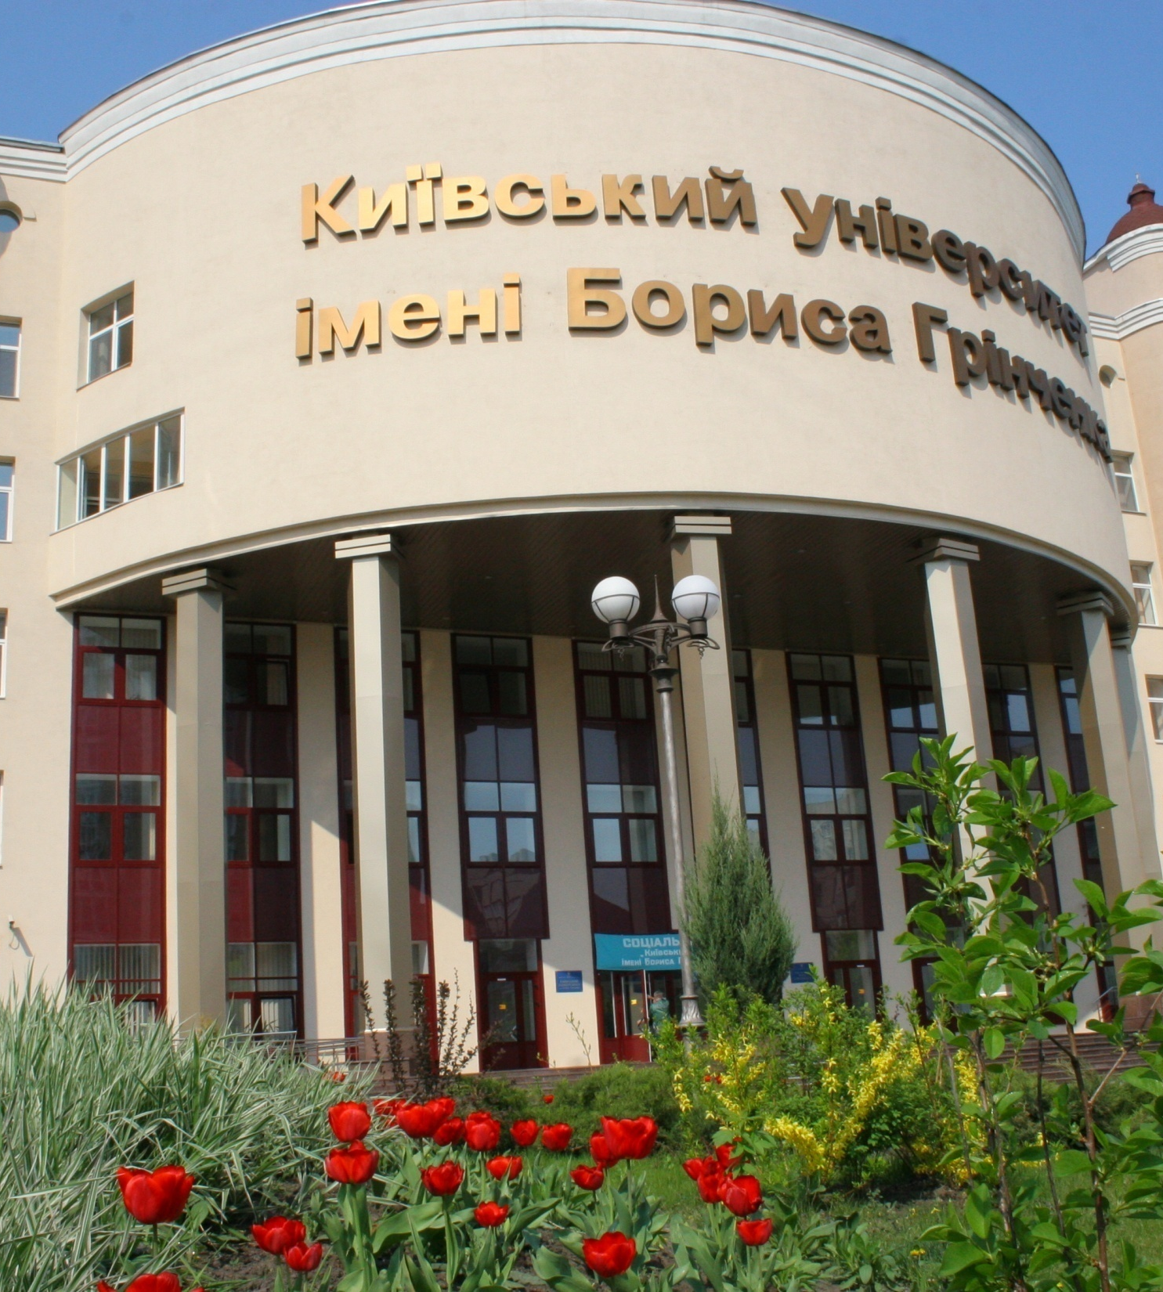

Slide 18
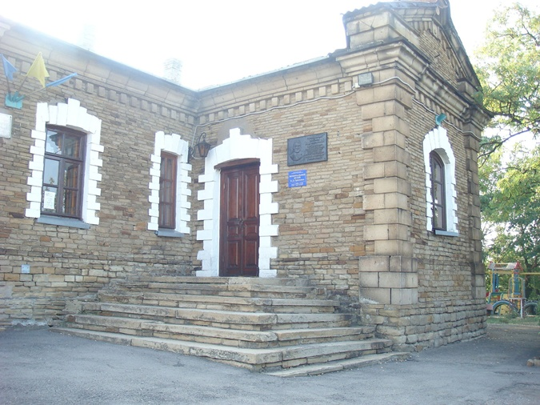
Музей Бориса Грінченко

Slide 19
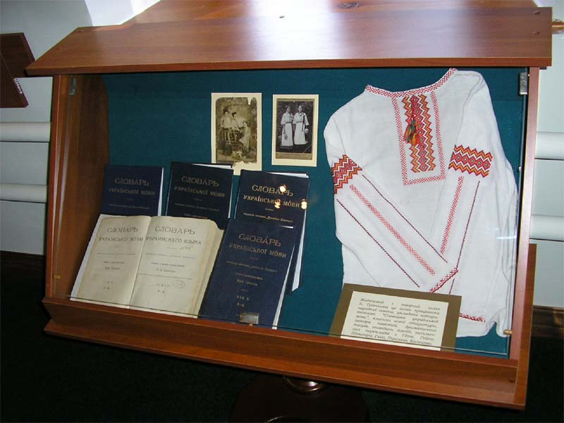
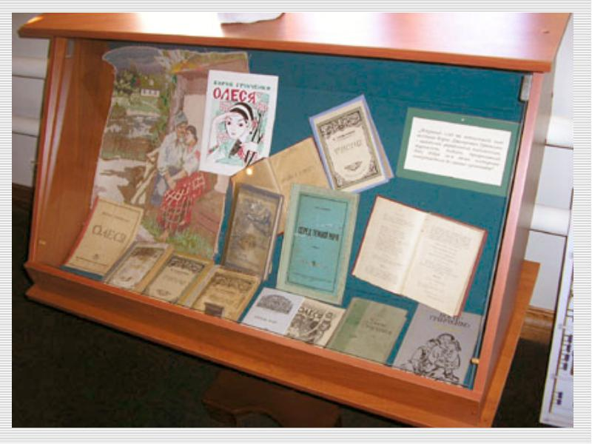
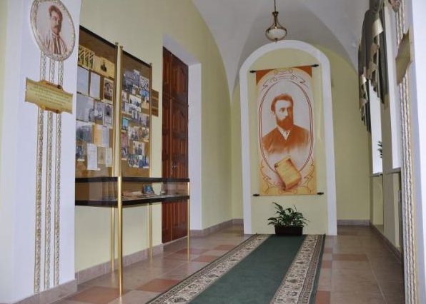

Slide 20
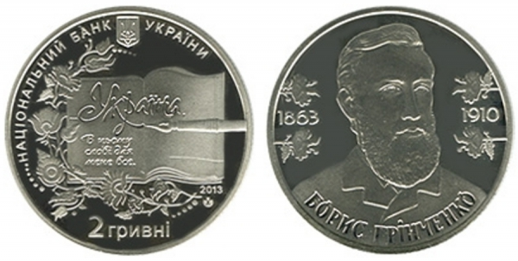
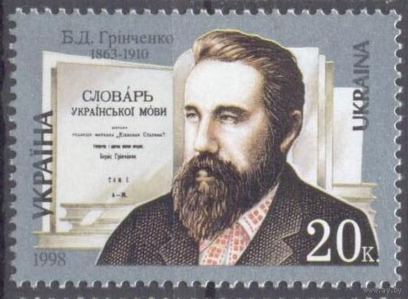
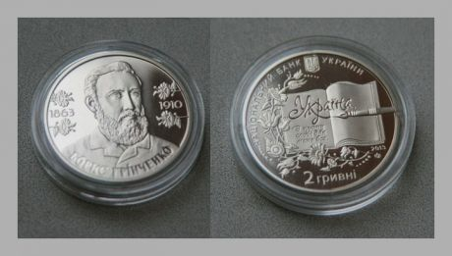

Slide 21
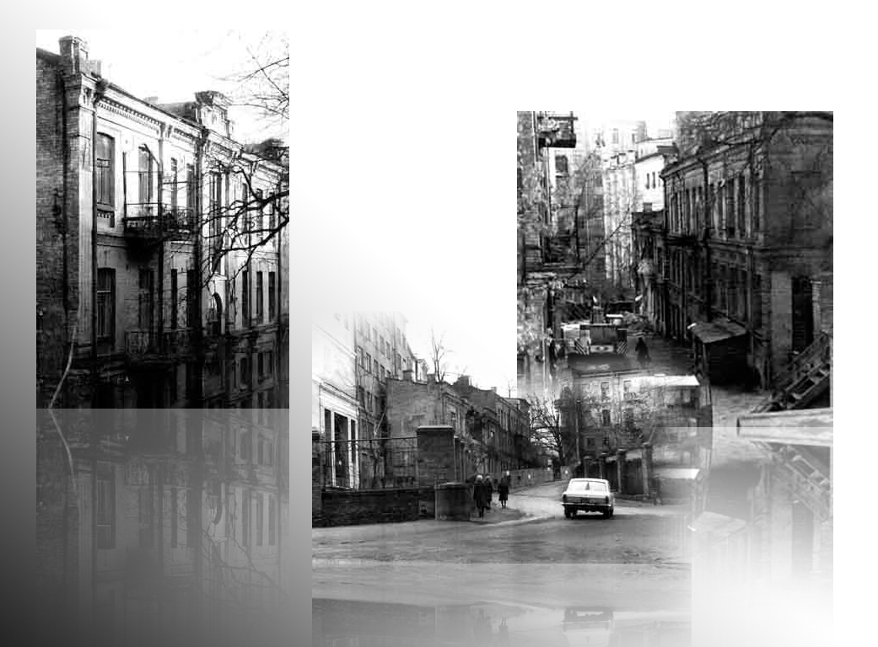
Вулиці імені
Бориса Грінченко

Slide 22
Слово про митця
Дух воскресне як народ живий
З вогню, труда сподвижного й святого.
Стоїть Грінченко – вічний Вартовий
Біля криниці слова золотого.
Станіслав Чернілевський
Не тільки як талановитий письменник та визначний громадський діяч дорогий він нам. Але й як зразок непохитності, громадської самодіяльності, боротьби з тяжкими обставинами.
С.Єфремов
Він належав до “ неспокійних, вихроватих ” натур, “ котрі кидаються на всі боки, заповнюють прогалини, літають, піднімають повалене, будують нове, шукають способів підняти до роботи більше рук ”
І. Франко
Він був вартовим, що цілі десятиліття не сходив зі свого важкого і відповідального місця.
С. Єфремов

